Slide 1


Slide 2
Apresentação 3 – ENERGIA TÉRMICA E VIDA TERRESTRE
Equilíbrio termodinâmico
Manutenção da vida na Terra
Máquinas térmicas e os diferentes tipos de combustíveis

Slide 3
Equilíbrio termodinâmico
Os equilíbrios térmico, mecânico e químico são fatores que contribuem para o equilíbrio termodinâmico.
Equilíbrio mecânico
Equilíbrio térmico
Equilíbrio químico
Equilíbrio termodinâmico
O conceito de equilíbrio está relacionado ao fato de um objeto, ou sistema, se manter constante, inalterado, sem fluxo de energia.

Slide 4
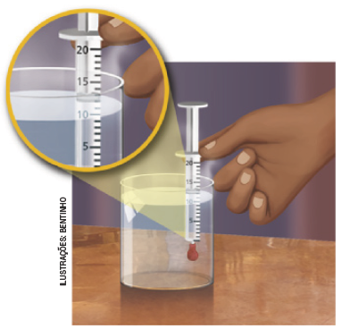
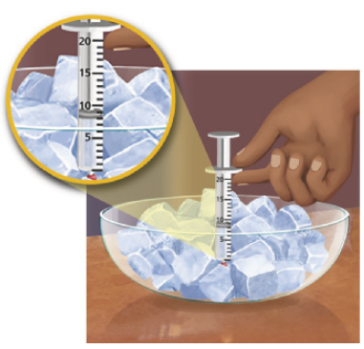
Equilíbrio termodinâmico
A) Ao mergulhar a seringa vedada na água quente, o ar dentro dela recebe energia térmica, causando o aumento de temperatura; o ar se expande (ocupa um volume maior), e há aumento da pressão interna (o que pode ser observado pela movimentação do êmbolo). Quando as pressões interna e externa se tornam iguais novamente, o êmbolo para de subir.
Seringa em recipiente com água quente.
B) Ao mover a seringa para um recipiente com gelo, a energia térmica da seringa e do ar quente de seu interior é transferida para o gelo, causando diminuição na temperatura e queda na pressão interna (o ar passa a ocupar um volume menor). A pressão atmosférica empurra o êmbolo novamente para perto da posição inicial até que a pressão interna se iguale à externa.
Seringa em recipiente com gelo.

Slide 5
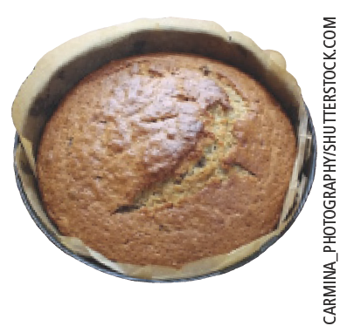
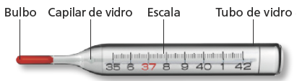
Equilíbrio termodinâmico
Representação de um termômetro de álcool. Conforme o álcool no bulbo do termômetro recebe energia térmica, ele se expande e começa a subir pelo capilar de vidro. Quanto maior a temperatura do corpo e, consequentemente, do álcool, maior a altura que o álcool alcançará no capilar.
O bolo quente transfere calor para o ambiente e, com isso, esfria até atingir o equilíbrio.

Slide 6
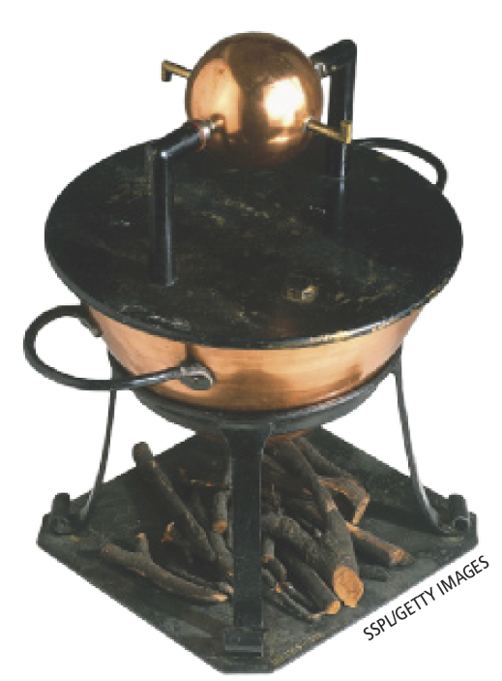
Máquinas térmicas
Convertem energia térmica em energia mecânica, que é então aproveitada para a realização de diferentes tarefas. São exemplos: o motor a vapor e o motor de combustão interna.
O primeiro motor a vapor documentado na história é chamado de eolípila.
Ele possui uma caldeira, onde a água é fervida, que se conecta a uma esfera. O vapor produzido na caldeira é conduzido para a esfera e então lançado no ar, fazendo a esfera girar.
Modelo de eolípila, construído com base no projeto de Heron de Alexandria. A água é aquecida na caldeira, e o vapor sai pelas duas canaletas ligadas à esfera, fazendo-a girar.

Slide 7
Máquinas térmicas
Para funcionar, uma máquina térmica precisa estar fora do equilíbrio termodinâmico. Com a alteração da temperatura, ocorre também a alteração de outras propriedades, como volume e pressão. Com a tentativa do sistema de voltar ao equilíbrio termodinâmico, ocorre o movimento, iniciando um novo ciclo.
GRANGER, NYC./ALAMY/FOTOARENA
GAUTIER STEPHANEALAMY/FOTOARENA
Réplica de automóvel a vapor construído no século XVIII.
Representação da máquina térmica de James Watt utilizada para retirar água de minas de carvão no século XVIII.

Slide 8
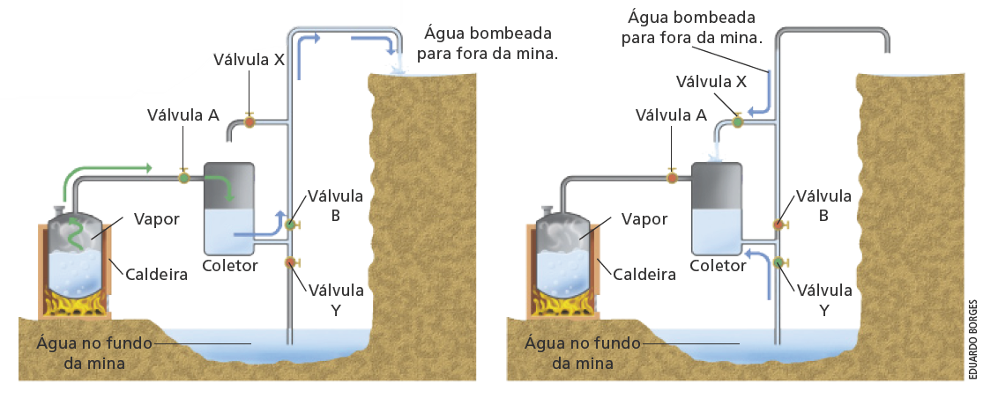
Máquinas térmicas
“Amigo do mineiro”
Mecanismo que utilizava vapor para retirar a água acumulada no fundo de minas de carvão.
O vapor da caldeira empurra a água do coletor para cima.
A água que cai sobre o coletor faz com que o vapor esfrie e se contraia. Com isso, a pressão no interior do coletor diminui, e a água é “puxada”, enchendo novamente o coletor.
Elaborado com base em: SAVERY, Thomas. The miner’s friend. [S. l.]: Thomas Savery, 2014.
Representação do “amigo do mineiro”, inventado por Savery. As setas verdes indicam o caminho do vapor; as azuis, o caminho da água. Com as válvulas A e B abertas e as válvulas X e Y fechadas, o vapor da caldeira empurra a água do coletor para cima.
Em seguida, as válvulas A e B são fechadas, e X e Y são abertas. A água que cai sobre o coletor faz com que o vapor esfrie e se contraia. Com isso, a pressão no interior do coletor diminui, e a água no fundo da mina é “puxada”, enchendo novamente o coletor. O ciclo, então, repete-se.

Slide 9
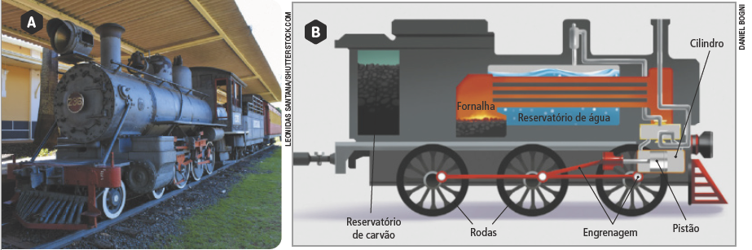
Locomotiva a vapor
O carvão é queimado em uma fornalha, e a energia térmica liberada é utilizada para aquecer a água do reservatório.
O vapor formado pela ebulição da água é conduzido até um cilindro, que movimenta o pistão.
O movimento do pistão é transmitido às rodas por meio de algumas engrenagens.
Elaborado com base em: BOOTY, R. A. Steam locomotive workings illustration. Colorado Railroad Museum. Golden, jul. 2003. Disponível em:
http://coloradorailroadmuseum.org/wp-content/uploads/2015/07/Steam-Engine-Cutaway.jpg. Acesso em: 16 jun. 2022.
Em A, locomotiva a vapor para passeios turísticos em Jaguariúna (SP), 2020, e, em B, representação das principais partes envolvidas no funcionamento de uma locomotiva a vapor.

Slide 10
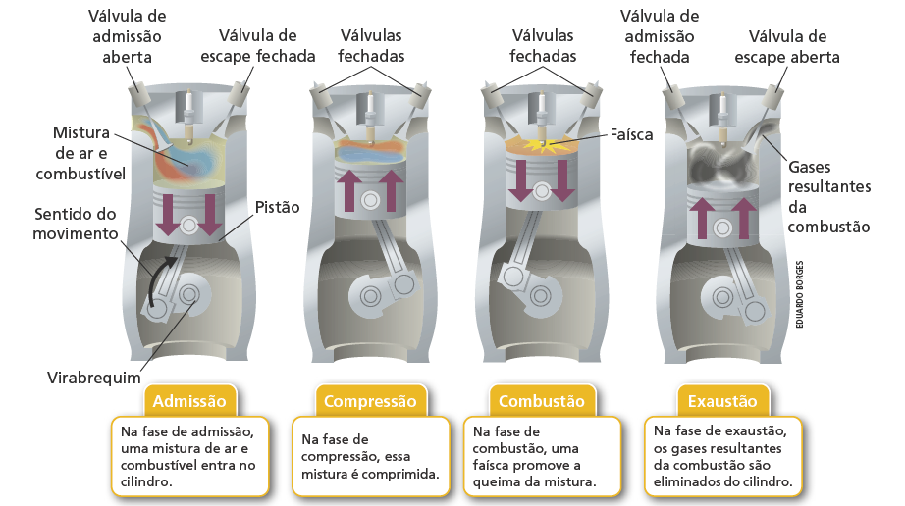
Motor de combustão interna
A fonte de calor é uma reação química (combustão) que ocorre repetidamente no interior do motor.
Esse processo é feito por
meio de ciclos termodinâmicos, que envolvem a compressão e a expansão de gases.
Representação do funcionamento de um motor de combustão interna de quatro tempos (um ciclo completo).

Slide 11
Combustíveis e máquinas térmicas
Máquina térmica
+
Calor
Movimento
Fonte de energia
(combustível)
Uma máquina térmica é capaz de transformar calor em movimento.

Slide 12
Alguns exemplos de combustíveis
A história das máquinas térmicas está intimamente ligada à história dos combustíveis.
Lenha
Carvão vegetal e mineral
Petróleo
Biocombustíveis
Primeiro combustível da história
Fogueiras, preparo de alimentos, espantar predadores
Emitem menos fumaça e queimam a temperaturas mais elevadas
Origem fóssil
Querosene gasolina, diesel
São os principais combustíveis atualmente
Substituição de combustíveis fósseis
Menos poluentes que os de origem fóssil
Feitos de matéria orgânica
Etanol, biodiesel

Slide 13
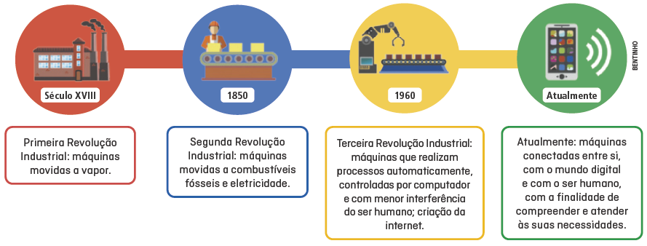
Evolução tecnológica
Linha do tempo dos principais momentos da Revolução Industrial.

Slide 14
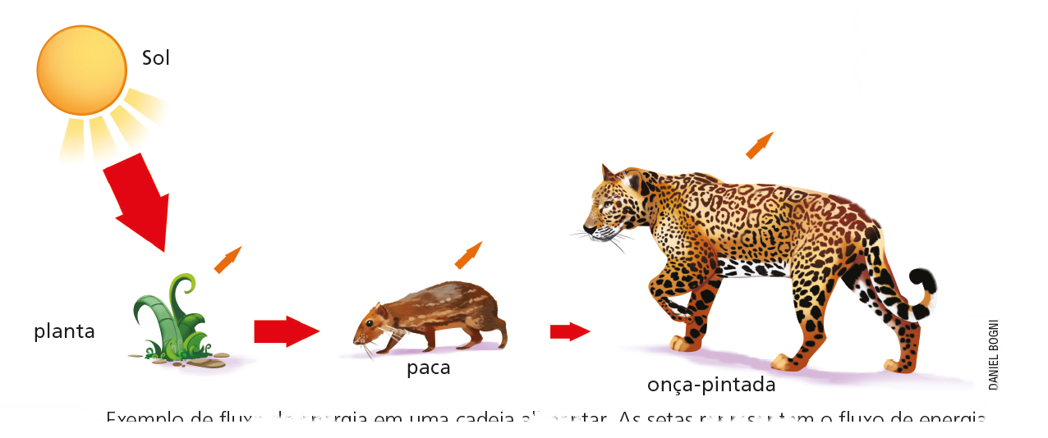
Equilíbrio termodinâmico e a vida na Terra
Uma cadeia alimentar é um sistema aberto. A energia solar é convertida em energia química passada de um ser vivo para outro, e assim sucessivamente. A transformação de uma forma de energia em outra resulta em um fluxo de energia.
Exemplo de fluxo de energia em uma cadeia alimentar. As setas vermelhas representam o fluxo de energia entre os organismos e as setas roxas, parte da energia perdida para o ambiente.
Elaborado com base em: REECE, Jane B. et al. Biologia de Campbell. 10. ed. Porto Alegre: Artmed, 2015. p. 1218.

